Slide 1
Præsentation – linjens ligning
https://www.youtube.com/watch?v=s8agrkmnNgQ
Her vist hvordan man kan omskrive fra linjens parameterfremstilling til linjens ligning.
Vi har tidligere opstillet parameterfremstillingen for en ret linje på baggrund af forskriften for en ret linje.

Slide 2
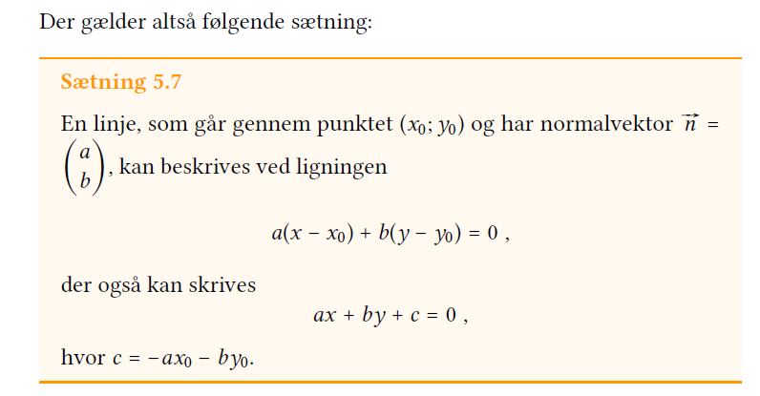
Man kan vise at følgende gælder:

Slide 3
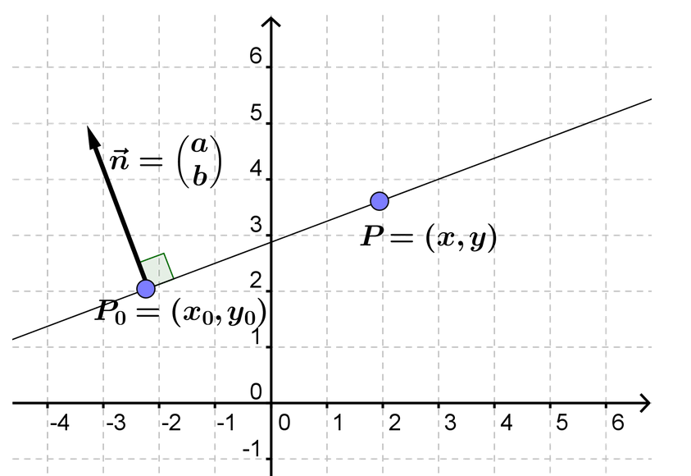

$$a∙(x−x_{0})+b∙(y−y_{0})=0$$

Slide 4
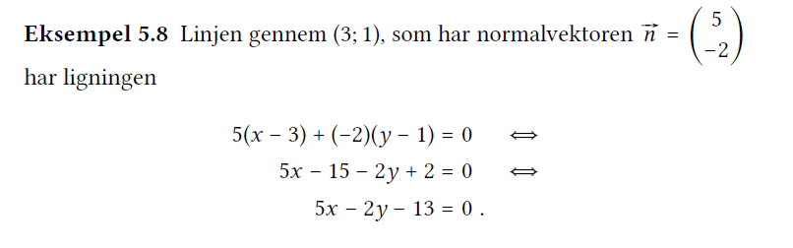
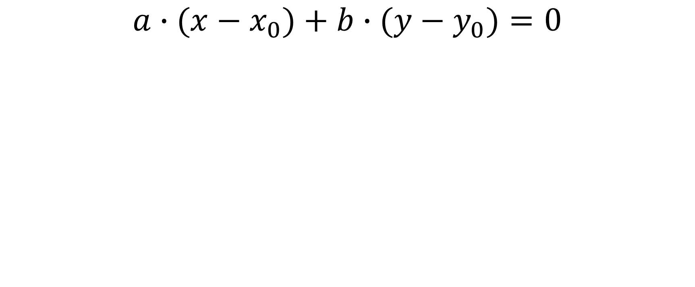
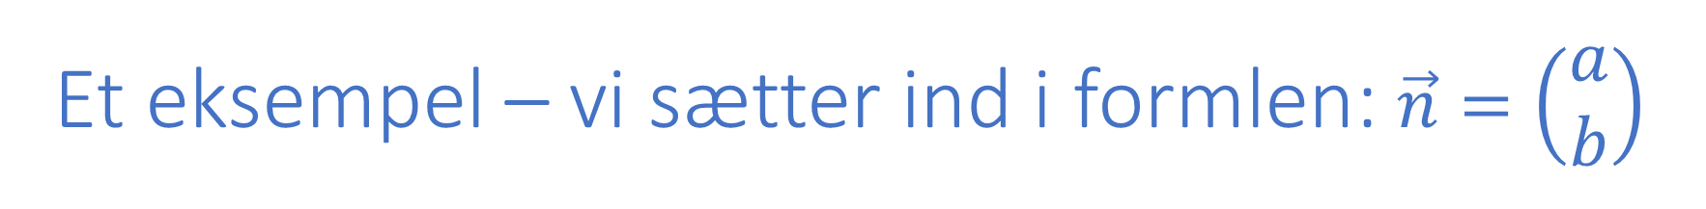
Et eksempel – vi sætter ind i formlen: $\vec{n}=\left(\begin{matrix}a \\ b\end{matrix}\right)$
$$a∙(x−x_{0})+b∙(y−y_{0})=0$$

Slide 5
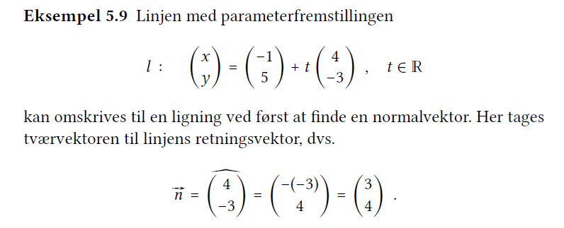
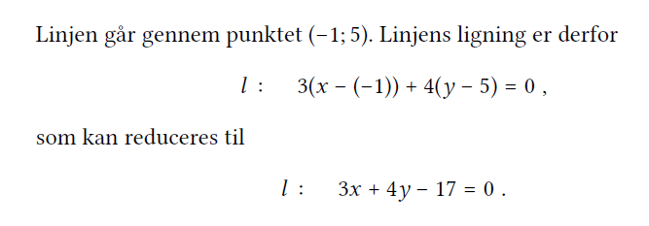
Husk a er IKKE hældningskoefficienten (vi ser mere på den sammenhæng senere).

Slide 6
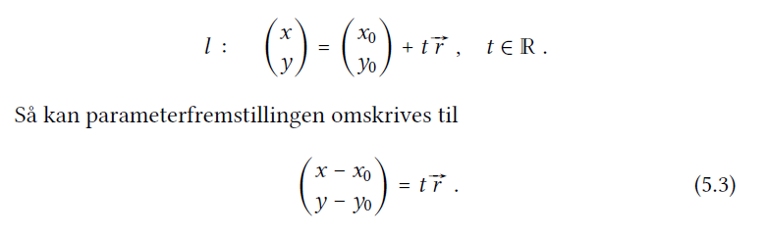
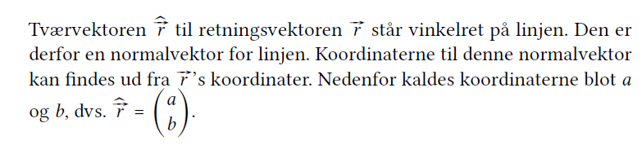
Beviset for sætning 5.7 – hvis du er hurtig kan du læse beviset her: Vi har en parameterfremstilling:

Slide 7
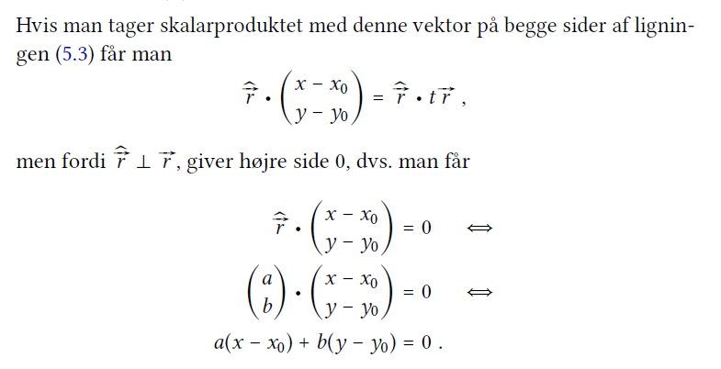
Bevis fortsat – husk skalarproduktet giver 0 for ortogonale vektorer:

Slide 8
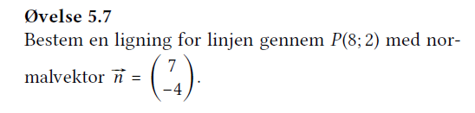

Opgaver : $a∙(x−x_{0})+b∙(y−y_{0})=0$
Lav dernæst de 2 opgaver om linjens ligning på webmatematik:
https://www.webmatematik.dk/lektioner/matematik-b/vektorer-i-2d/linjens-ligning/opgaver#!/exercises/12880
Hvis du laver dem forkert kan du se svaret også kan du prøve igen og få nye opgaver.

